Slide 1
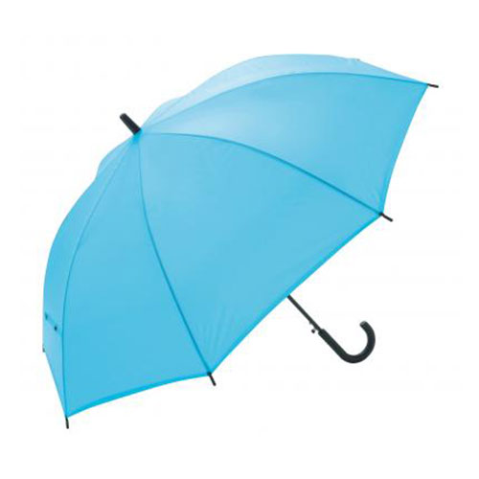
【提案書】
カラフルジャンプ傘
特徴
ビニール素材ながらサラサラとした質感で開閉時に張り付く感覚が全くない便利なジャンプ傘です。爽やかなカラーデザインは見た目にもオシャレで、特に女性用としておすすめです。
納期
納期スペース
仕様
カラー展開：3色取混
素材：生地/ポリエチレン 中棒・親骨/スチール 手元・石突/ポリプロピレン
サイズ：全長78cm(親骨60cm)
包装：ポリ袋入り
お見積
お見積りスペース

